Slide 1
学科竞赛编程
C++
NOI
IOI
教研研究院
NOIP

Slide 2
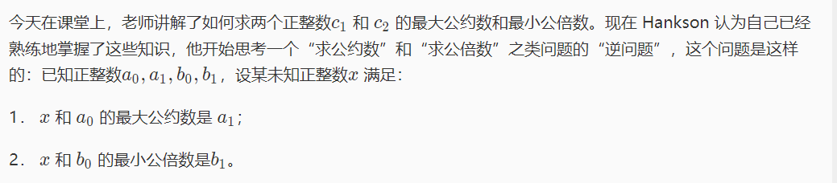
Hankson的趣味题
题目描述
Hanks 博士是 BT(Bio-Tech，生物技术) 领域的知名专家，他的儿子名叫 Hankson。现在，刚刚放学回家的 Hankson 正在思考一个有趣的问题。
编程求解这个问题。
Hankson 的“逆问题”就是求出满足条件的正整数xx。但稍加思索之后，他发现这样的xx 并不唯一，甚至可能不存在。因此他转而开始考虑如何求解满足条件的 xx 的个数。请你帮助他编程求解这个问题。

Slide 3


输入输出格式
输入格式：
第一行为一个正整数 nn，表示有 nn 组输入数据。接下来的 nn 行每行一组输入数据，为四个正整数 每两个整数之间用一个空格隔开。输入数据保证
输出格式：
共 n行。每组输入数据的输出结果占一行，为一个整数。
对于每组数据：若不存在这样的 x，请输出 0；
若存在这样的 x，请输出满足条件的 x 的个数；

Slide 4
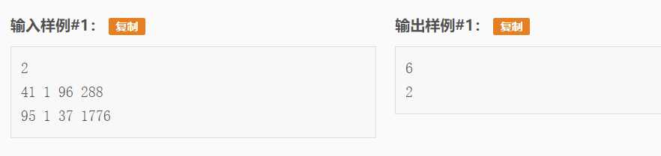
输入输出样例

Slide 5
#include<cstdio>
using namespace std;
int gcd(int a,int b) {
return b==0?a:gcd(b,a%b);
}
int main() {
int T;
scanf("%d",&T);
while(T--) {
int a0,a1,b0,b1;
scanf("%d%d%d%d",&a0,&a1,&b0,&b1);
int p=a0/a1,q=b1/b0,ans=0;
for(int x=1;x*x<=b1;x++)
if(b1%x==0){
if(x%a1==0&&gcd(x/a1,p)==1&&gcd(q,b1/x)==1) ans++;
int y=b1/x;//得到另一个因子
if(x==y) continue;
if(y%a1==0&&gcd(y/a1,p)==1&&gcd(q,b1/y)==1) ans++;
}
printf("%d\n",ans);
}
return 0;
}
1
PART ONE

Slide 6
最优贸易
题目描述
C国有 n个大城市和 m 条道路，每条道路连接这 n个城市中的某两个城市。任意两个城市之间最多只有一条道路直接相连。这 m 条道路中有一部分为单向通行的道路，一部分为双向通行的道路，双向通行的道路在统计条数时也计为 1条。
C国幅员辽阔，各地的资源分布情况各不相同，这就导致了同一种商品在不同城市的价格不一定相同。但是，同一种商品在同一个城市的买入价和卖出价始终是相同的。
商人阿龙来到 C 国旅游。当他得知同一种商品在不同城市的价格可能会不同这一信息之后，便决定在旅游的同时，利用商品在不同城市中的差价赚回一点旅费。设 C 国 n 个城市的标号从 1 n，阿龙决定从 1号城市出发，并最终在 n号城市结束自己的旅行。在旅游的过程中，任何城市可以重复经过多次，但不要求经过所有 n 个城市。阿龙通过这样的贸易方式赚取旅费：他会选择一个经过的城市买入他最喜欢的商品――水晶球，并在之后经过的另一个城市卖出这个水晶球，用赚取的差价当做旅费。由于阿龙主要是来 C 国旅游，他决定这个贸易只进行最多一次，当然，在赚不到差价的情况下他就无需进行贸易。
假设 C 国有 5个大城市，城市的编号和道路连接情况如下图，单向箭头表示这条道路为单向通行，双向箭头表示这条道路为双向通行。

Slide 7
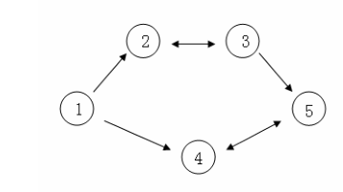
假设 1 n 号城市的水晶球价格分别为4,3,5,6,1。
阿龙可以选择如下一条线路：1->2->3->5，并在 2号城市以 3 的价格买入水晶球，在 3号城市以 5的价格卖出水晶球，赚取的旅费数为 2。
阿龙也可以选择如下一条线路 1->4->5->4->5，并在第1次到达 5 号城市时以 1的价格买入水晶球，在第 2 次到达 4 号城市时以 6 的价格卖出水晶球，赚取的旅费数为 5。
现在给出 n个城市的水晶球价格，m 条道路的信息（每条道路所连接的两个城市的编号以及该条道路的通行情况）。请你告诉阿龙，他最多能赚取多少旅费。

Slide 8
输入输出格式
输入格式：
第一行包含 2个正整数 n和 m，中间用一个空格隔开，分别表示城市的数目和道路的数目。
第二行 n 个正整数，每两个整数之间用一个空格隔开，按标号顺序分别表示这 n 个城市的商品价格。
接下来 m行，每行有 3个正整数x,y,z，每两个整数之间用一个空格隔开。如果 z=1，表示这条道路是城市 x 到城市 y之间的单向道路；如果 z=2，表示这条道路为城市 x和城市y之间的双向道路。
输出格式：
一 个整数，表示最多能赚取的旅费。如果没有进行贸易，则输出 0。

Slide 9
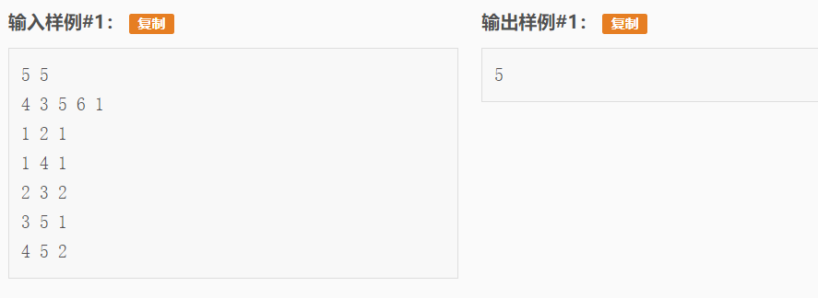
输入输出样例

Slide 10
#include<bits/stdc++.h>
#define INF 0x7f7f7f7f
#define MAXN 100005
using namespace std;
vector<int> g[MAXN];
int n,m,f[MAXN],mi[MAXN],c[MAXN];
void dfs(int x,int minx,int pre) {
int flag=1;
minx=min(c[x],minx);
if (mi[x]>minx) mi[x]=minx,flag=0;
int maxx=max(f[pre],c[x]-minx);
if (f[x]<maxx) f[x]=maxx,flag=0;
if (flag) return;
for (int i=0;i<g[x].size();i++) dfs(g[x][i],minx,x);
}
int main() {
scanf("%d%d",&n,&m);
for (int i=0;i<MAXN;i++) mi[i]=INF;
for (int i=1;i<=n;i++) scanf("%d",&c[i]);
for (int i=1;i<=m;i++) {
int t1,t2,t3;
scanf("%d%d%d",&t1,&t2,&t3);
g[t1].push_back(t2);
if (t3==2) g[t2].push_back(t1);
}
dfs(1,INF,0);
printf("%d\n",f[n]);
return 0;
}
PART ONE

Slide 11
潜伏者
题目描述
R国和 S国正陷入战火之中，双方都互派间谍，潜入对方内部，伺机行动。历尽艰险后，潜伏于 S国的 R 国间谍小 C终于摸清了 S国军用密码的编码规则：
1． S国军方内部欲发送的原信息经过加密后在网络上发送，原信息的内容与加密后所得的内容均由大写字母‘A’-‘Z’构成（无空格等其他字符）。
2． S国对于每个字母规定了对应的“密字”。加密的过程就是将原信息中的所有字母替换为其对应的“密字”。
3． 每个字母只对应一个唯一的“密字”，不同的字母对应不同的“密字”。“密字”可以和原字母相同。
例如，若规定‘A’的密字为‘A’，‘B’的密字为‘C’（其他字母及密字略），则原信息“ABA”被加密为“ACA”。

Slide 12
现在，小 C通过内线掌握了 S国网络上发送的一条加密信息及其对应的原信息。小 CC希望能通过这条信息，破译 S国的军用密码。小 C的破译过程是这样的：扫描原信息，对于原信息中的字母 x（代表任一大写字母），找到其在加密信息中的对应大写字母 y，并认为在密码里 y是 x的密字。如此进行下去直到停止于如下的某个状态：
1． 所有信息扫描完毕，‘A’-‘Z’ 所有 26个字母在原信息中均出现过并获得了相应的“密字”。
2． 所有信息扫描完毕，但发现存在某个（或某些）字母在原信息中没有出现。
3． 扫描中发现掌握的信息里有明显的自相矛盾或错误（违反 S国密码的编码规则）。例
如某条信息“XYZ”被翻译为“ABA”就违反了“不同字母对应不同密字”的规则。
在小 C忙得头昏脑涨之际，R国司令部又发来电报，要求他翻译另外一条从 S 国刚刚截取到的加密信息。现在请你帮助小 C：通过内线掌握的信息，尝试破译密码。然后利用破译的密码，翻译电报中的加密信息。

Slide 13
输入输出格式
输入格式：
共 3行，每行为一个长度在 1到 100之间的字符串。
第 1行为小 C掌握的一条加密信息。
第 2行为第 1 行的加密信息所对应的原信息。
第 3行为 R国司令部要求小 C翻译的加密信息。
输入数据保证所有字符串仅由大写字母‘A’-‘Z’构成，且第 1行长度与第 2行相等。
输出格式：
共 1行。
若破译密码停止时出现 2,3 两种情况，请你输出“Failed”（不含引号，注意首字母大
写，其它小写）。
否则请输出利用密码翻译电报中加密信息后得到的原信息。

Slide 14
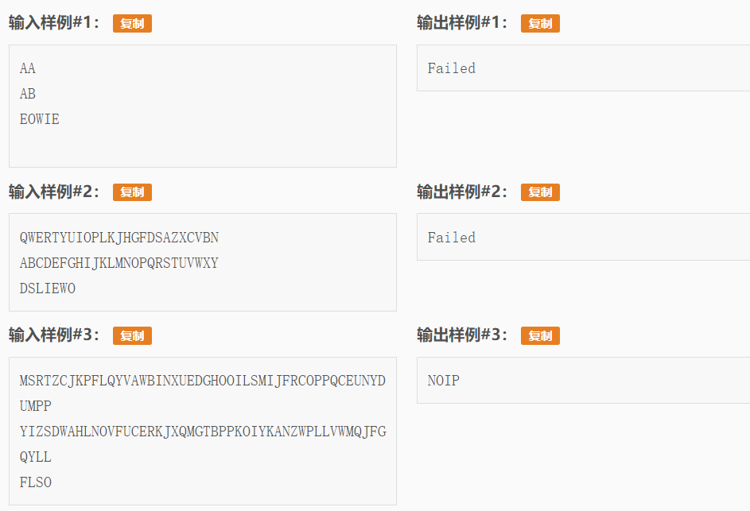
输入输出样例

Slide 15
#include<iostream>
#include<cstdio>
#include<string>
#include<cstring>
#include<algorithm>
using namespace std;
string x,y,z;
int c[27],s=0;
bool f[27],t[27];
int main()
{
memset(c,0,sizeof(c));
memset(f,false,sizeof(f));
memset(t,false,sizeof(t));
cin>>x>>y>>z;
for(int i=0;i<x.size();++i)
{
if(!f[x[i]-'A'+1]&&!t[y[i]-'A'+1])//判断密字是否用过和原信息中的字母有无相应密字
{
c[x[i]-'A'+1]=y[i];//存入相应密字的ASCLL码
f[x[i]-'A'+1]=t[y[i]-'A'+1]=true;//密字和原信息字母使用过了
++s; //往判断有多少字母有密字中的函数加一
}
else if(c[x[i]-'A'+1]!=y[i])//如果密字不同于原来有的密字
{
cout<<"Failed";
return 0;
}
}
if(s!=26)//密字不够26个字母
{
cout<<"Failed";
return 0;
}
for(int i=0;i<z.size();++i)//输出
{
printf("%c",c[z[i]-'A'+1]);
}
}
1
PART ONE

Slide 16

F u t u r e X 科 学 教 育 - 创 新 课 程
像科学家一样思考
像工程师一样解决问题

